Slide 1
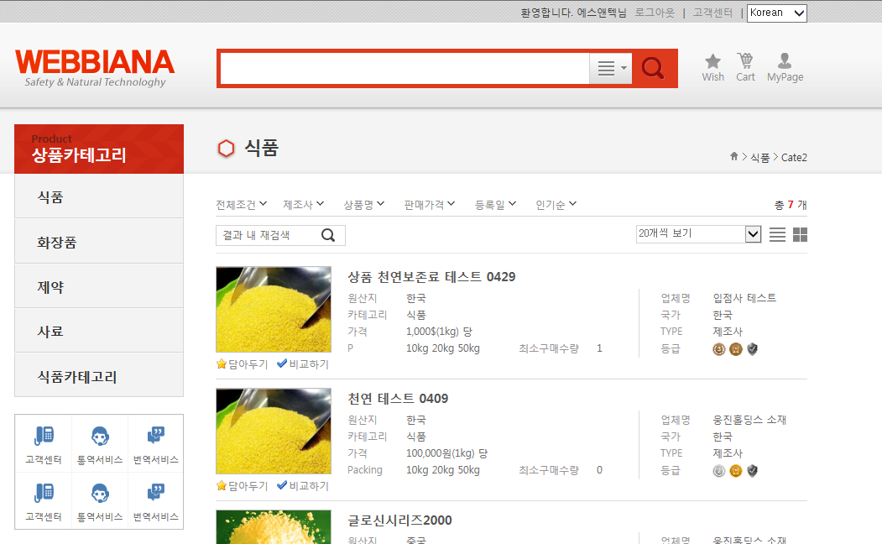
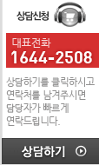


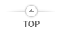
고객센터 031-705-1700
1:1 문의하기
무역대행
입점신청하기
번역대행
입점제휴안내
구매대행
앱다운로드
회원혜택
APP다운로드

